Slide 1
Styðjum þau
Starfsfólk félagsmiðstöðva er í lykilhlutverki við að styðja við verndandi þætti gagnvart áhættuhegðun unglinga. Áskoranirnar geta verið mismunandi milli hverfa. Hverjar eru ykkar áskoranir?
Hvað getum við gert?

Slide 2
Uppbygging
Áhættuhegðun unglinga
  Hverjir eru áhættuþættirnir?
  Þróunin á Íslandi/í Reykjavík
  Hverfið okkar
Verndandi þættir
  Hvað skiptir máli?
  Hvernig getum við stutt við unglingana?
  Hvernig getum við stutt við foreldra og aðra uppeldisaðila í umhverfi unglinga?

Slide 3
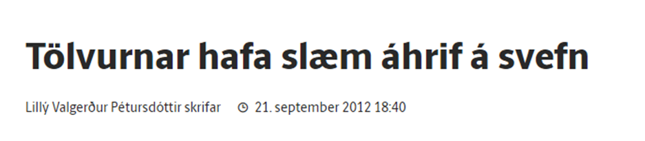
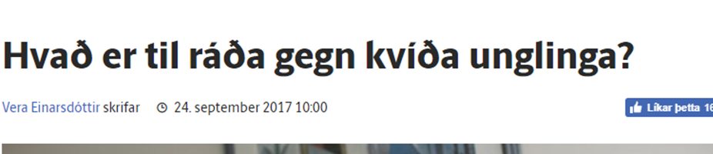
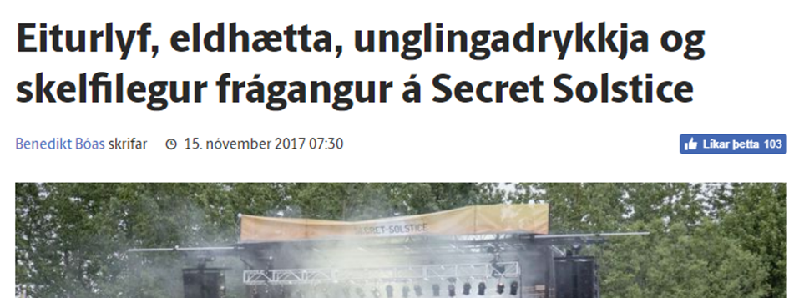

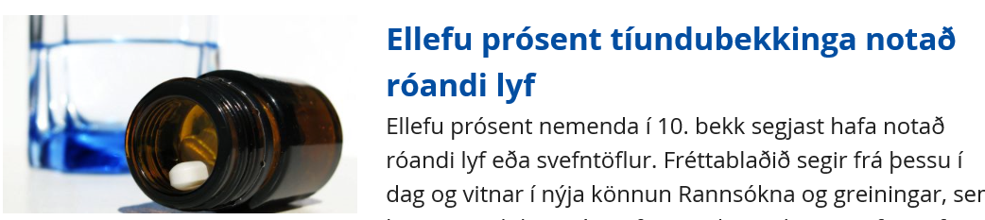
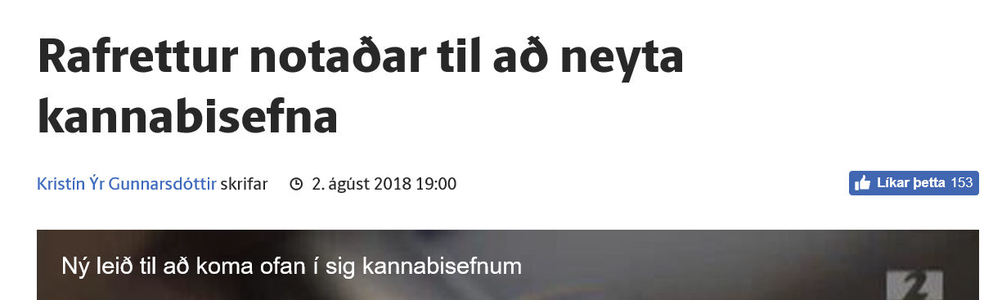
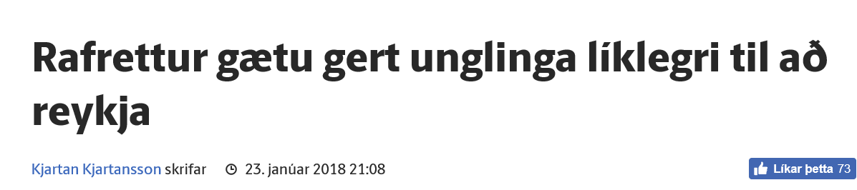
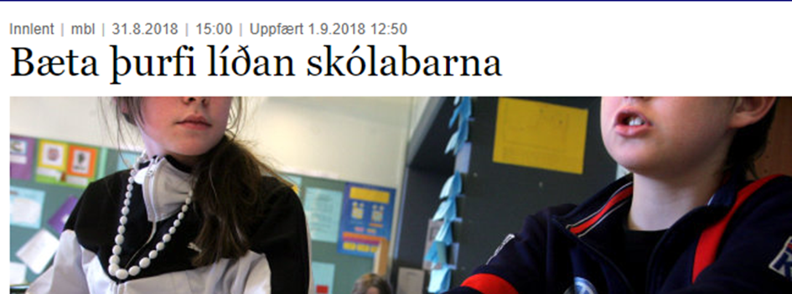
Viðvörunarbjöllur?

Slide 4
Áhættuþættir
Þættir/hegðun sem getur skaðað einstaklinginn
Neysla tóbaks, áfengis og ólöglegra vímuefna
Óskipulagðar athafnir eins og hangs og foreldralaus partý
Að eiga vini sem eru í neyslu
Afbrot
Tölvuofnotkun
Klám og hvers kyns ofbeldi
Vanlíðan
Geðröskun
Ofbeldi á heimili
Mismunun vegna fötlunar, kynferðis og ólíks uppruna
Erfiðar félagslegar aðstæður
Of lítill svefn
Notes:
Hegðun sem getur skaðað einstaklinginn og er þar m.a. átt við neyslu vímuefna, afbrot, átröskun, tölvuofnotkun, klám og hvers kyns ofbeldi. Vanlíðan, geðröskun, ofbeldi á heimili, mismunun vegna fötlunar, kynferðis og ólíks uppruna og erfiðar félagslegar aðstæður eru einnig áhættuþættir í lífi barna og unglinga sem huga verður að (Forvarnarstefna Reykjavíkurborgar 2014-2019).

Slide 5
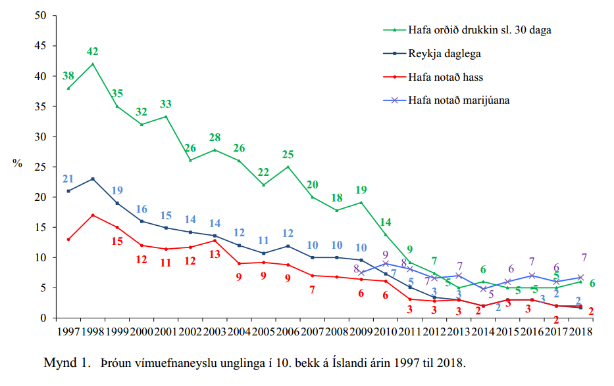
Rannsóknir og greining 2018
Notes:
Þróun vímuefnaneyslu ungling í 10. bekk frá því að R&G fóru að gera sínar rannsóknir.

Slide 6
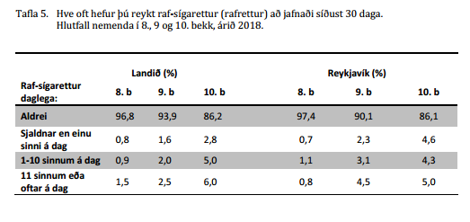
Notes:
9,3% unglinga í 10. bekk í Reykjavík reykja raf-sígarettur daglega en aðeins 2% reykja sígarettur daglega.
Þegar krakkar sem nota rafrettur eingöngu, eru borin saman við þau sem hafa ekkert reykt (sum sé hvorki rafrettur nér tóbaks sígarettur), þá eru þau sem hafa notað rafrettur mun líklegri til að hefja tóbaksreykingar síðar meir heldur en þau sem hafa ekkert notað. Rafrettur er að þessu leiti líklegar til að leiða til tóbaksreykinga.

Slide 7
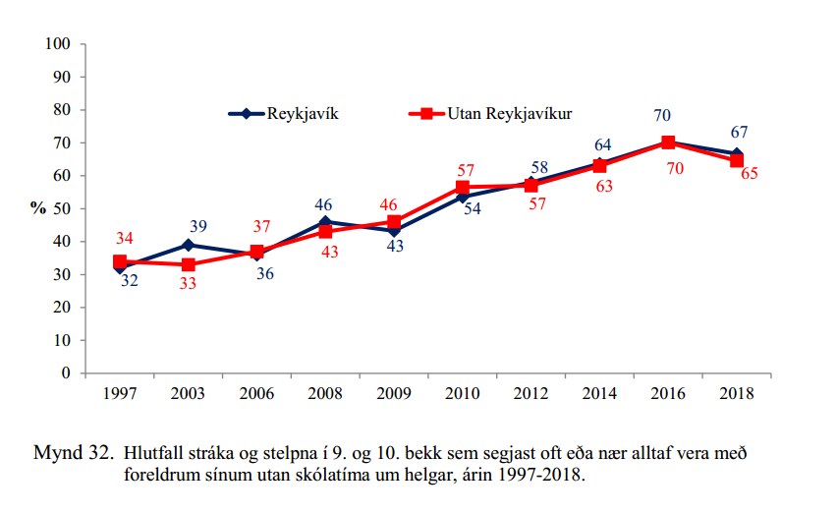
Notes:
Rannsóknir hafa sýnt að það hafi mikið forvarnargildi að börn verji tíma með foreldrum sínum. Smám saman hefur samvera foreldra og barna verið að aukast frá árinu 1997 en nú er þessi samvera að minnka miðað við nýjustu rannsóknir. Þessi tafla sýnir samveru um helgar, það sama gildir um samveru á virkum dögum, hún fer einnig minnkandi milli 2016 og 2018.

Slide 8
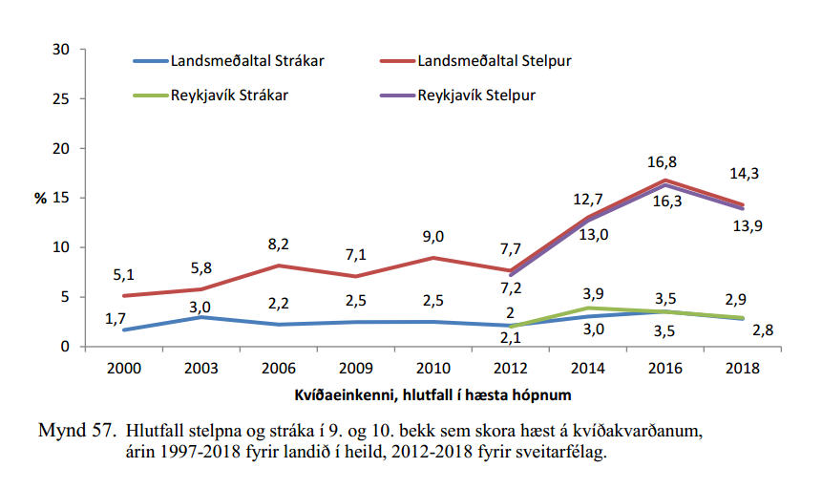
Notes:
Mikil umræða hefur verið um aukinn kvíða barna og unglinga og þá sérstaklega stúlkna eins og þessi mynd sýnir. Stúlkum í 9. og 10. bekk sem skora hæst á kvíðakvarðanum fækkar þó frá 2016 – 2018. Of háar tölur ennþá, en höfum við verið að gera eitthvað rétt?

Slide 9
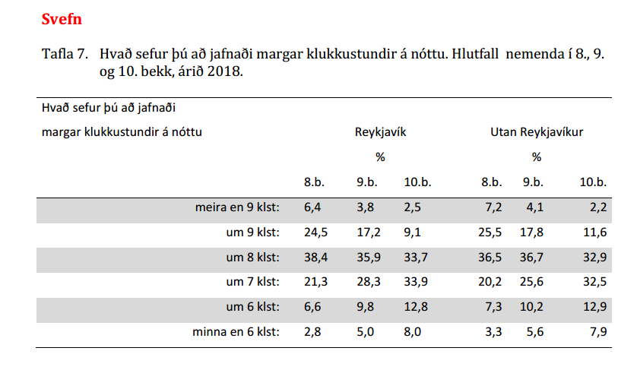
Notes:
Skv. viðmiðum Embættis landlæknis þurfa 14-17 ára unglingar 8-10 klst. svefn á nóttu, en mikil hormónastarfsemi á sér stað í svefni á þeim aldri.
Hér má sjá að 31% unglinga í 8. bekk í Reykjavík ná ekki þessu viðmiði, 43% 9. bekkinga og 55% 10. bekkinga.
Svefn gefur líkamanum tækifæri til að hvílast og endurnærast sem styrkir ónæmis og taugakerfi hans. Heilinn fær bæði hvíld og tækifæri til að vinna úr tilfinningum og hugsunum. Svefn er því bráðnauðsynlegur til að viðhalda heilsu og líðan, bæði líkamlegri og andlegri og þrálát svefnröskun eykur líkur á alvarlegum heilsukvillum, s.s. þunglyndi, sýkingum, of háum blóðþrýstingi, offitu o.fl..

Slide 10
Hverjir eru helstu áhættuþættirnir hjá okkar unglingum núna?

Slide 11
Hvað gerðist 1998 sem breytti neyslunni?

Slide 12
Getum við farið sömu leið við að bregðast við okkar áskorunum núna? Þurfum við að fara nýjar leiðir? Hverjar?

Slide 13
Verndandi þættir
Hlúa að heilbrigðum lífsstíl og jákvæðum gildum s.s:
  Heilsurækt, geðrækt, sterkri sjálfsmynd, félagsfærni og samfélagsábyrgð.
Þátttaka í skipulögðu frístundastarfi í umsjá fagfólks
Takmarkað aðgengi að vímugjöfum
Tilfinningalegur stuðningur fólks sem einstaklingur getur reitt sig á (mikilvægir aðrir)
Stuðningur foreldra
Notes:
Verndandi þættir:
Hlúa þarf að heilbrigðum lífsstíl og jákvæðum gildum s.s heilsurækt, geðrækt, sterkri sjálfsmynd, félagsfærni og samfélagsábyrgð. Þátttaka í skipulögðu frístundastarfi í umsjá fagfólks spilar þarna stórt hlutverk og styður við verndandi þætti og minnka líkur á áhættuhegðun.

Slide 14
Hvernig getum við stutt við unglingana?

Slide 15
Stuðningur foreldra
  Umhyggja og hlýja
  Eftirlit; hvar og með hverjum
  Virða útivistarreglur
  Tíma varið saman (magn tíma skiptir meira máli en gæðin)
  Þekkja vinina og foreldra þeirra
  Þátttaka í foreldrasamstarfi, skapa gott samfélag
  Ekki leyfa eftirlitslaus partý
  Ekki kaupa áfengi fyrir börnin

Slide 16
Hvernig getum við stutt við foreldra og aðra uppeldisaðila í umhverfi unglinga?

